Slide 1
국어사전 DB를 사용한 LABELING TOOL
Viva Pro. (이원재, 조우진, 송현우, 손승현, 신규표)
이혁준 교수님

Slide 2
CONTENTS
01 개발의도
02 개발계획
03 성능비교

Slide 3
개발의도
한국어 관련 Labeling tool 존재 X
개체명 Tagging 관련 자동화
수작업을 통한 인력소모 심각

Slide 4
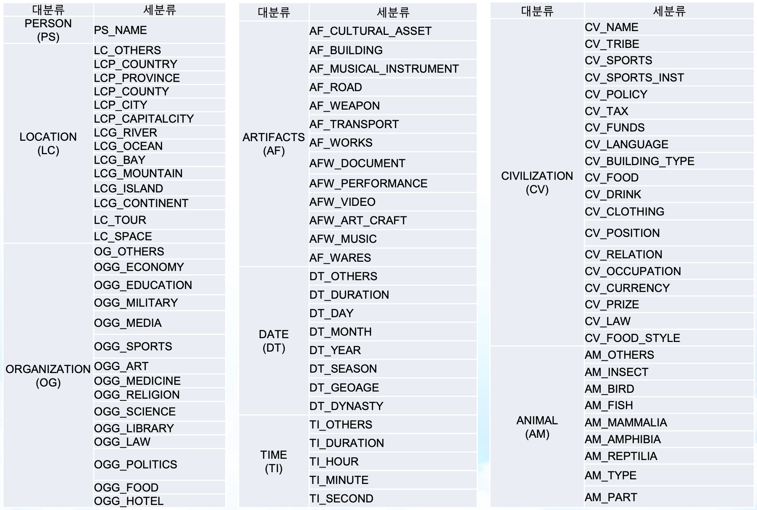
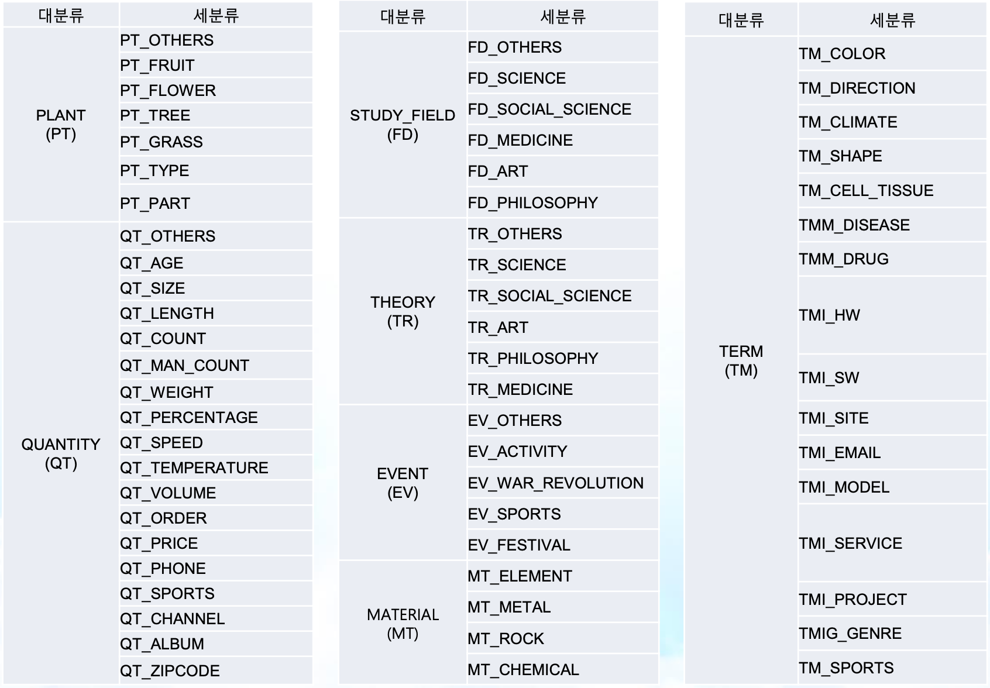
개발계획 – Data Example
ETRI 개체명 분류 기준

Slide 5
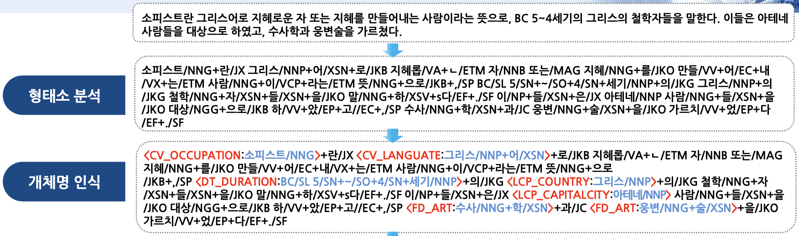
개발계획 – Data Example
ETRI의 형태소 분석, 개체명 인식 예시

Slide 6
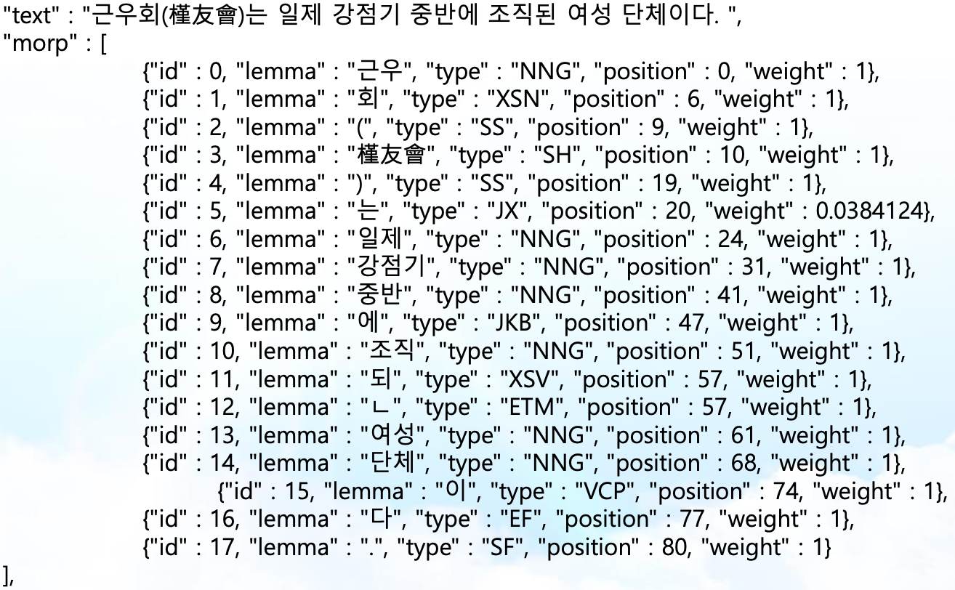
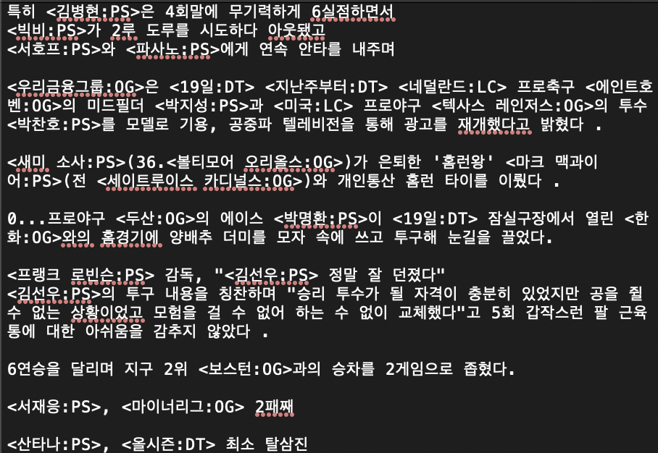
개발계획 – Data Example
국립국어원
말뭉치
엑소브레인
말뭉치

Slide 7
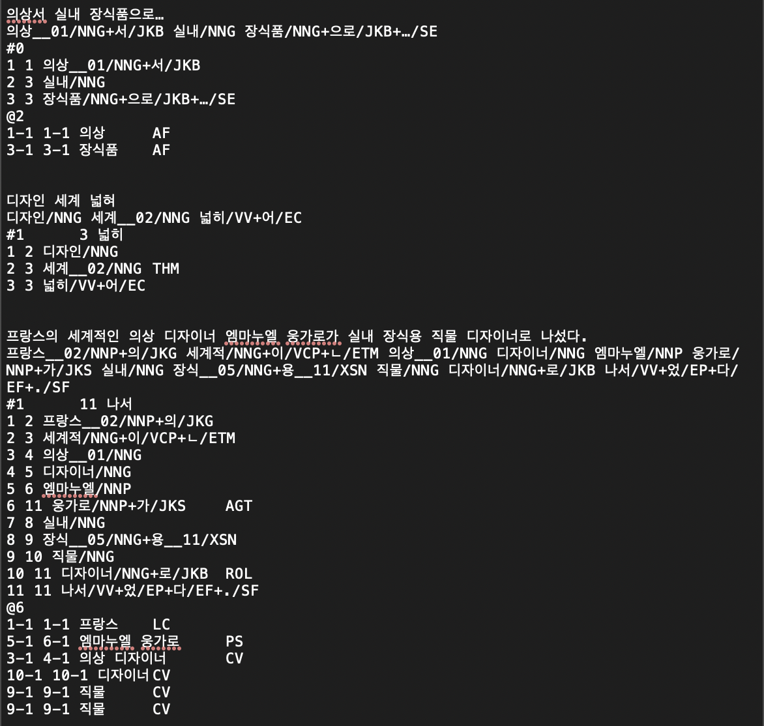
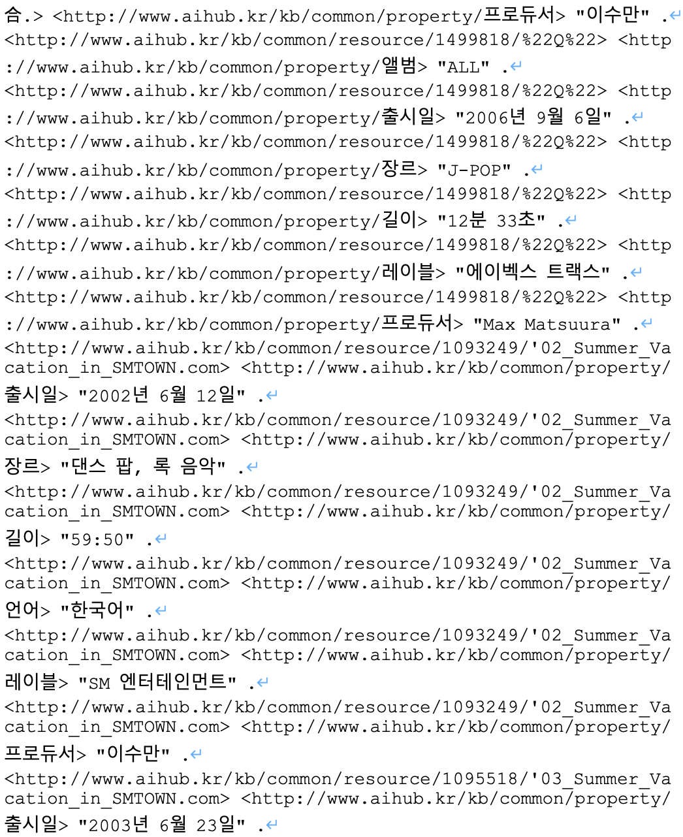
개발계획 – Data Example
울산대학교
말뭉치
A
I
H
U
B
말뭉치

Slide 8
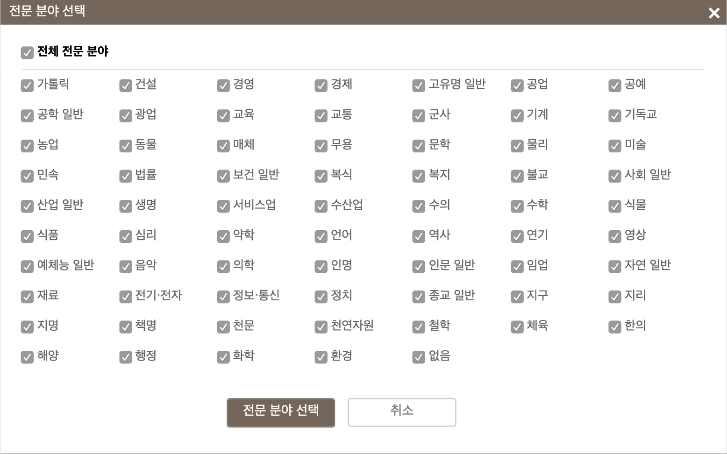
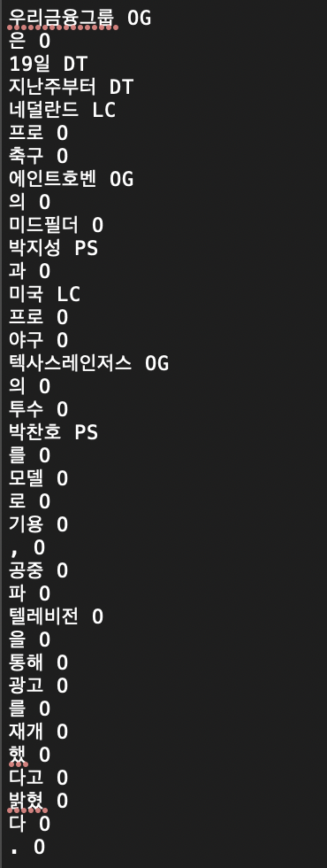
개발계획 – Data Example
표준국어대사전 전문 분야
전년도 학습 데이터

Slide 9
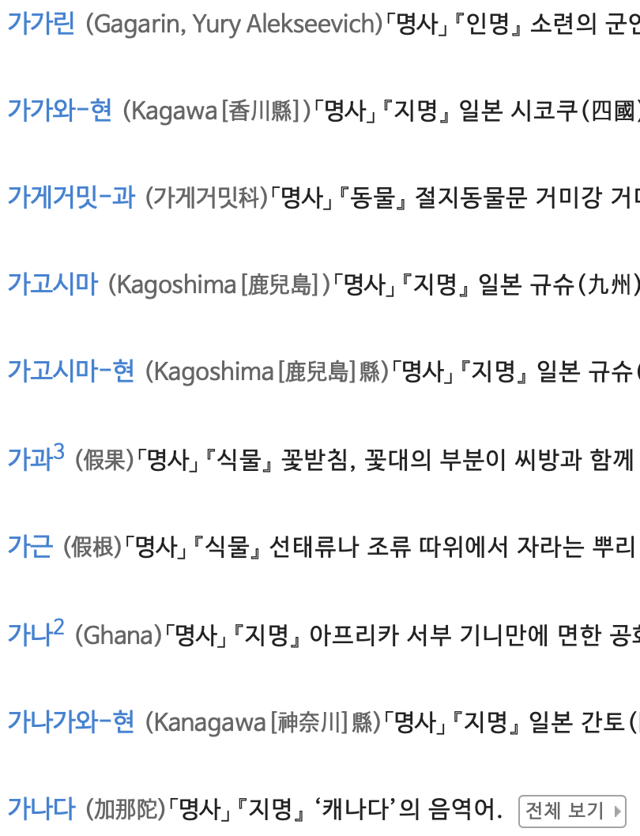
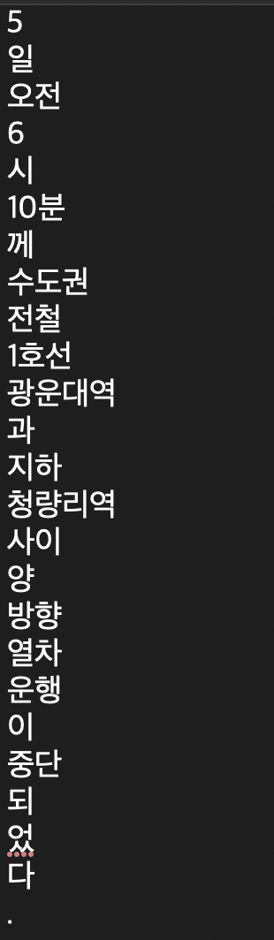
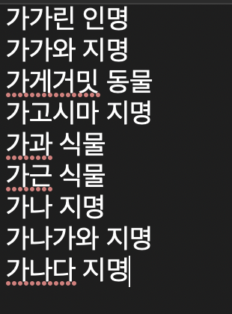
개발계획 – Programming

Slide 10
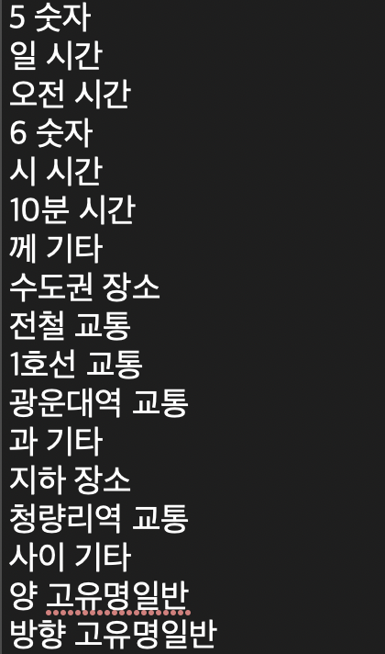
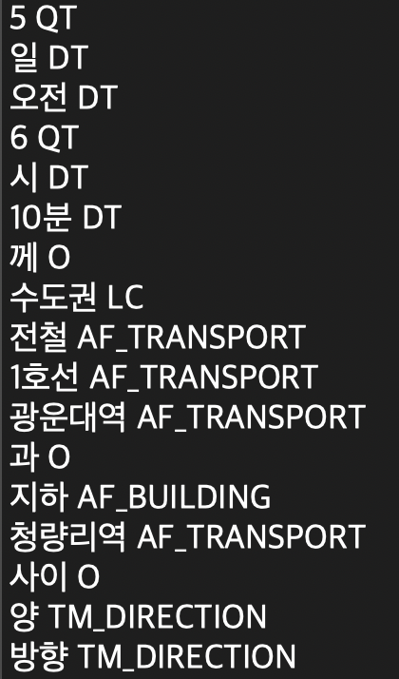
개발계획 – Result Example

Slide 11
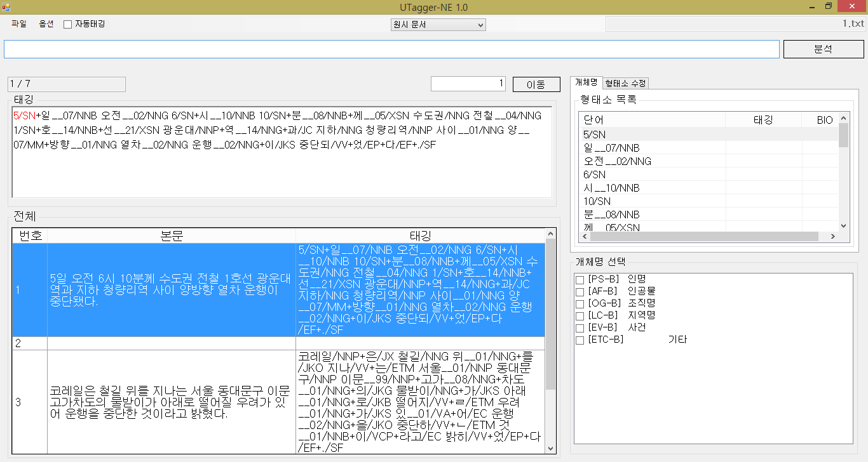
성능비교
UTagger-NE
반자동 Tagging 프로그램
개체명 범주 추가/삭제 가능
데이터 파일 내 단어 수 부족

Slide 12
THANK YOU

